Slide 1

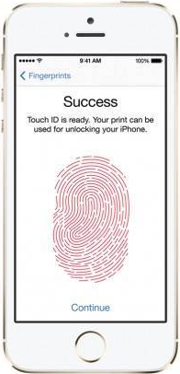

Sistema de recomendación de equipos celulares
¿?
Utilizando java, rule y mysql.

Slide 2
Agenda
Objetivos del proyecto.
Objetivo generales.
Objetivo específicos.
Metodología de desarrollo.
Herramientas y algoritmos.

Slide 3




Objetivos del proyecto
Objetivo general:
Desarrollar un sistema experto que ayude a clientes a tomar una mejor decisión sobre qué celular debe adquirir de acuerdo a los requerimientos que el cliente tenga, utilizando para esto Java, RULE y MySQL.
Objetivos específicos:
Orientar a clientes a tomar una buena decisión ante qué equipo celular adquirir.
Reducir tiempos de indecisión a clientes.
Ofrecer un catálogo de equipos disponibles de acuerdo a los requerimientos de los clientes.
¿?

Slide 4
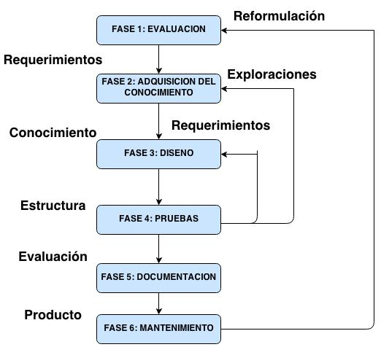
Metodología de desarrollo
Metodología de Ingeniería del Conocimiento de John Durkin.

Slide 5



Herramientas y algoritmos

